Slide 1
UniCredit Leasing CZ, a.s.
Představení společnosti
Prezentace pro PVS Days 2026
Čejkovice, 21.5.2026

Slide 2
UniCredit Leasing CZ, a.s.
Představení UniCredit Leasing CZ, a.s.
univerzální leasingová společnost, financujeme veškeré movité předměty
osobní a užitková auta, dopravní a manipulační technika, stroje, technologie, FVE apod.
poskytujeme financování v CZK i v EUR formou úvěru, finančního leasingu, operativního leasingu
včetně technického zpětného financování
financujeme nové i použité předměty
úročení s FLOAT i FIX sazbou
splatnost financování až 10 let, nebo podle odpisové skupiny
za poskytnuté financování neplatíte žádný poplatek
nemusíte měnit banku, ale pokud budete mít účet v UniCredit Bank, budeme rádi ☺
Penzion Pohoda | 20. LISTOPAD 2025

Slide 3



Kde UniCredit Leasing v ČR a SR působí
UniCredit Leasing CZ a jeho dceřiné společnosti
5 obchodních míst
Bank&Direct
Spolupracující dealeři kooperačního/nekooperačního financování
Liberec
Ústí nad Labem
Hradec Králové
Karlovy Vary
Ostrava
Praha
Olomouc
Plzeň
Jihlava
Žilina
Zlín
Košice
Brno
15 obchodních míst
Bank&Direct
Spolupracující dealeři kooperačního/
nekooperačního financování
Mobilize Financial Services
České Budějovice
Banská Bystrica
 | Centrála
 | UniCredit Fleet Management
 | UniCredit pojišťovací makléřská
 | UniCredit Broker
 | Pobočka
Nitra
Bratislava
Rychlost schvalování financování
–> kompetence regionálních poboček i úzká spolupráce s rozsáhlou dealerskou sítí

Slide 4



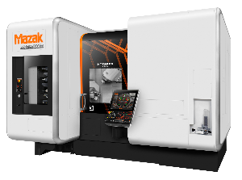
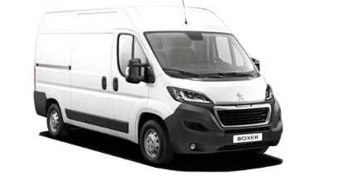
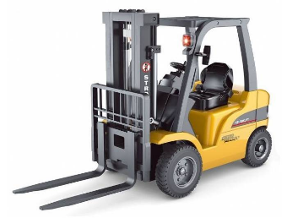
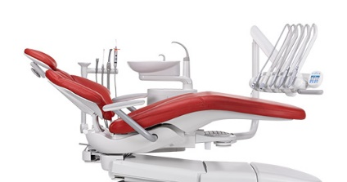
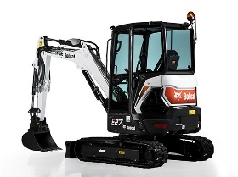
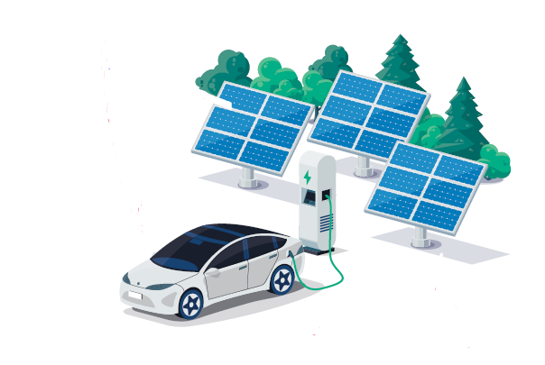
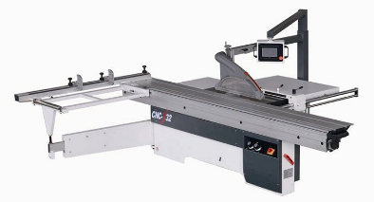
Financované komodity
UniCredit Leasing CZ a jeho dceřiné společnosti
Osobní auta
Zemědělská technika
Komunální technika
Kovoobráběcí stroje
Užitková auta do 12 t
Manipulační technika
Zdravotnická technika
Stavební stroje
Dřevozpracující stroje
Fotovoltaické panely
Dobíjecí stanice
Elektromobily

Slide 5
Financování elektromobility
Finanční produkty pro retailové financování
Komplexní nabídka pro elektromobilitu
Udělat krok k budoucnosti nikdy nebylo snadnější. Jsme vaším partnerem pro komplexní řešení elektromobility. Kromě financování samotných elektromobilů poskytujeme také financování na pořízení nabíjecích stanic a fotovoltaických elektráren.
Financování elektromobilu
Délka financování až 7 let
Možnost financovat nejen nové vozy, ale také ojeté elektromobily, a to vč. wallboxů
Financování formou úvěru, včetně úvěru s poslední flexibilní splátkou, finančního leasingu nebo operativního leasingu
Zvýhodněná úroková sazba
Zvýhodněné pojištění v případě, že je sjednáno v rámci financování (je součástí splátek)
Financování nabíjecích stanic
Délka financování až 10 let
Financování buď společně s elektromobilem/elektromobily nebo fotovoltaickou elektrárnou formou úvěru
Financování až 100 % investičních nákladů včetně případné dotace
Financování fotovoltaických zařízení
Délka financování až 10 let
Financování až 100 % investičních nákladů (fotovoltaické panely, střídač, akumulace, nosná konstrukce, kabeláž atd.), včetně nákladů na projektovou dokumentaci a inženýrskou činnost ve výstavbě a včetně případné dotace
Financování formou úvěru

Slide 6
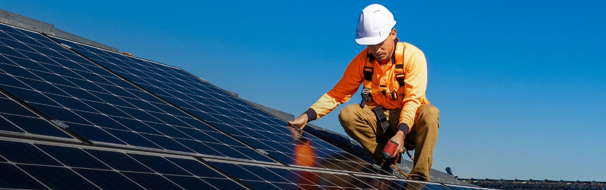
Financování FVE
UniCredit Leasing CZ a jeho dceřiné společnosti
Financování FVE
Hlavní výhody financování:
Délka financování až 10 let
Financování až 100 % investičních nákladů zahrnující:
  fotovoltaické panely
  střídač
  akumulaci
  nosnou konstrukci
  kabeláž, dodávku, montáž, uvedení do provozu
  náklady na projektovou dokumentaci a inženýrskou činnost ve výstavbě
  případnou dotaci
Proč investovat do fotovoltaických zařízení?
Návratnost investice: 7–8 let bez dotace vs. 3–4 roky s dotací (při současných tržních cenách elektřiny)
Životnost technologie: 20+ let
Částečná soběstačnost: přibližně 9 měsíců v roce s minimálním nebo žádným odkupem energie ze sítě
Stabilnější plánování budoucího cash flow – část nákladů fixována
Energie vyrobená po době návratnosti představuje dodatečný výnos pro společnost
Nejčistší zdroj výroby elektrické energie splňující ESG kritéria (Environmental, Social and Corporate Governance = zodpovědné chování firem ve vztahu k životnímu prostředí, společnosti a řízení rizik)
Jaké jsou základní parametry financování fotovoltaických zařízení?
Měsíční nebo čtvrtletní pravidelné anuitní splátky
Akontace od 0 %
Standardní zajištění – zajišťovací převod vlastnického práva
Výhodné pojištění ve splátkách

